Slide 1
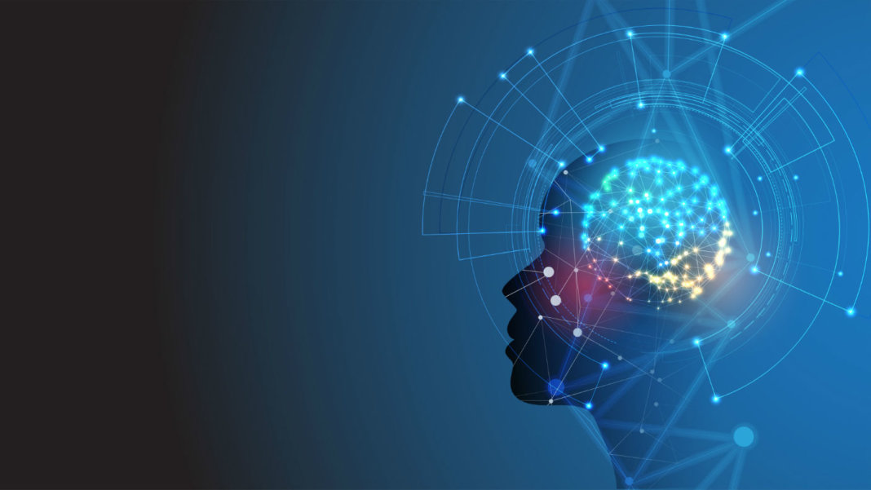
MACHINE
LEARNING

Slide 2
Qu’est-ce que c’est
Le Machine Learning (ML) est l’application d’une intéligence artificielle (AI) à un système pour lui permettre d’apprendre et de s’amiliorer automatiquement, sans codage explicite...

Slide 3
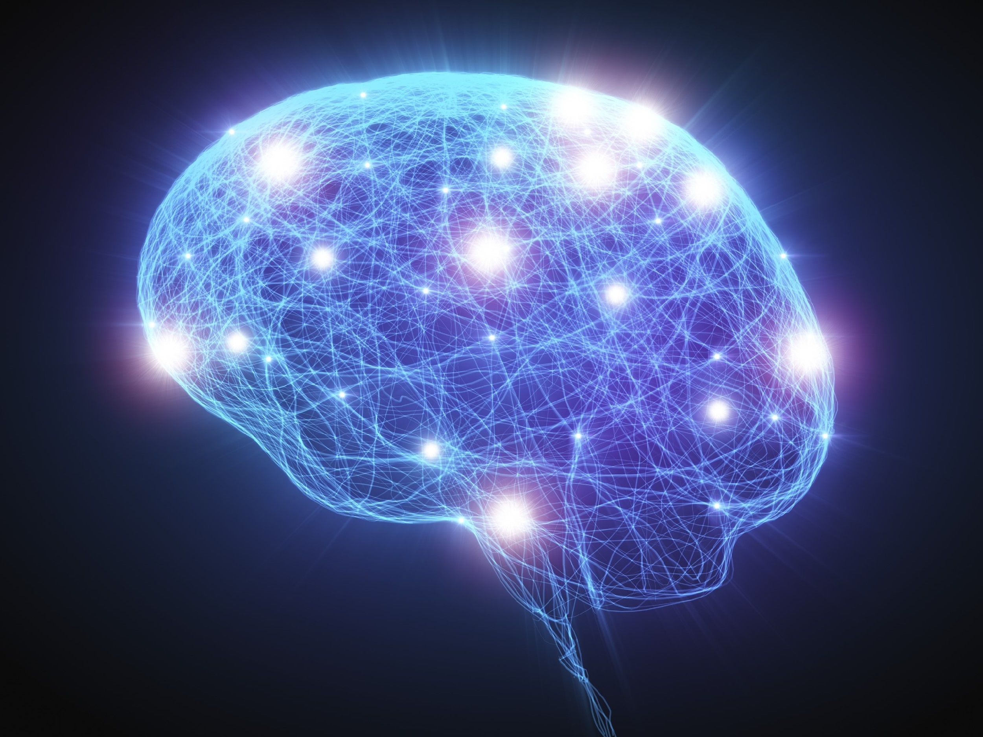
Un simple réseau...

Slide 4
Origine du ML
1950 – Alain Turing invente le «Turing Test»
Pour réussir le test, l’ordinateur (AI) doit
être capable de tromper une personne en lui faissant croire qu’elle est humaine

Slide 5
Origine du ML
1967 – «Nearest Neighbor» algorithme
Permet la reconnaissance de pattrons simples.
Utiliser dans la résolution de problème tel que le «Traveling Salesmen»
(chemin le plus court entre deux villes)

Slide 6
Origine du ML
1997 – DeepBlue, maître des échecs
L’ AI DeepBlue bat le champion du monde aux échecs. Elle est depuis invaincue.

Slide 7
Origine du ML
2006 – Introduction du «Deep Learning»
«Nouvelle» branche d’algorithme pour apprendre aux AI à voir et distinguer différents objects et écritures

Slide 8
Origine du ML
2012 – Bingewatching les chats
X Lab de Google développe une AI qui peut naviguer les vidéos Youtube et identifier celles qui contiennent des chats
(une grande avancée)

Slide 9
Origine du ML
2016 – AlphaGo
Google participe au championat du jeu Go, considéré comme le jeu de table le plus complex, et bat le champion du monde.
AlphaGo gagne 5 parties sur 5.

Slide 10
Origine du ML
2017 – OpenAI domine Dota 2
OpenAI challenge les champions du monde de Dota 2 à des parties spéciales de type 1vs1.
Il sort invaincu et détruit le moral de certains joueurs.

Slide 11
Origine du ML
2018 – OpenAI Five
OpenAI participe au tournoi de Dota 2 avec sa propre équipe de 5 joueurs (AI) et joue selon les rêgles originales. Ils gagnèrent tous leur matches et change la manière dont les joueurs joueront au jeu par la suite.

Slide 12
Meilleur que l’humain?
L’histoire semble laisser croire que le ML permet aux AI d’être meilleur que l’humain et en moins de temps...
Qu’est-ce que le ML ne peut pas réaliser?

Slide 13

Simplification en VFX

Slide 14
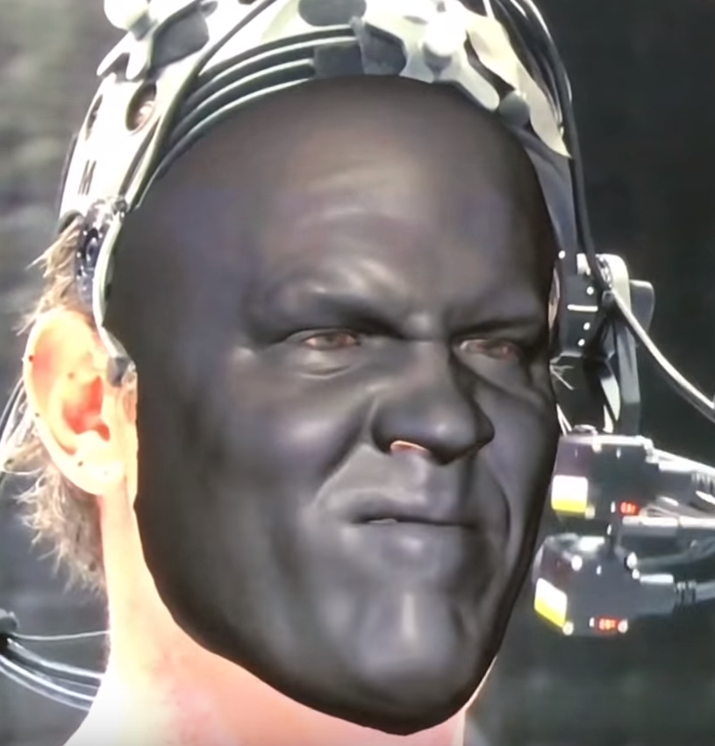
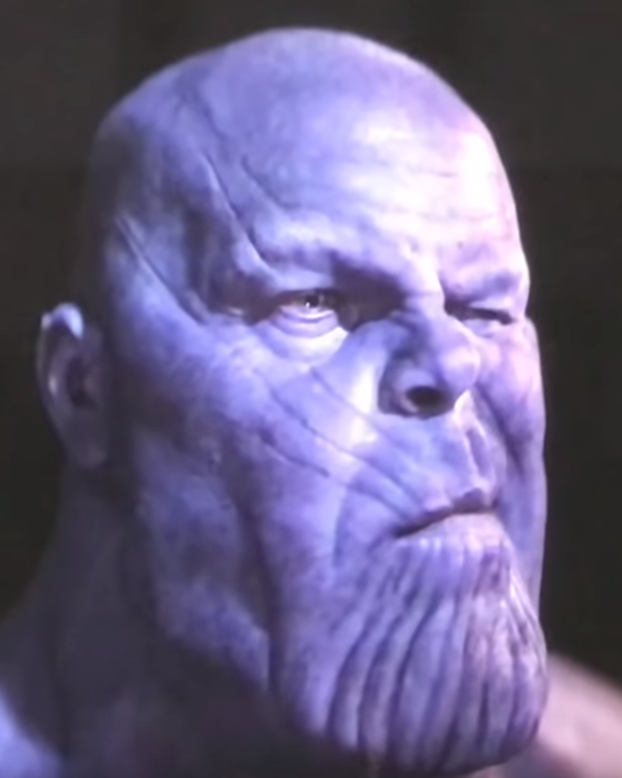
De Josh à Thanos
Une AI utilisée pour l’animation du visage de l’acteur Josh Brolin à celle de Thanos

Slide 15
Et les jeux vidéos
De plus en plus utilisé par l’industrie pour sa simplicité et efficacité
Reduit la tâche des développeurs tout en apportant une touche de réalisme

Slide 16
Transition entre animations
Utiliser pour amiliorer la fluidité entres les animations de manière dynamique
Animating Charater Control

Slide 17
Enemies plus intelligent...
...mais pas trop.
Utilisé pour rendre le comportement des AI patrouilleur plus «humain» tout en simplifiant le développement.

Slide 18
... suite
Sans l’utilisation du ML, il faut manuellement placer des «points» vers lesquels le AI doit se déplacer... mais engendre une AI qui trourne en rond de manière très robotique.
Le ML permet alors de cibler une zone dans laquel l’AI circulera de manière organique, lui donnant ainsi l’air humain

Slide 19
Pas si facile à faire...
Entrainer une AI à l’aide du ML n’est pas si facile à réaliser. Il faut parfois penser aux conséquences que nos choix engenderont sur le résultat de notre réseau

Slide 20
Quake – Une histoire de paix
Un programmeur qui aimait le jeu Quake décida un jour d’entrainer des AI à l’aide du ML pour créer les joueurs les plus redoutants...
Les conditions données au réseau était
player killed == good
get killed == bad
Qu’est-ce qui c’est mal dérouler?

Slide 21
Quake – Une histoire de paix
Le programmeur ouvra un serveur avec 4 de ses AI et les laissa jouer au jeu pendant une année. Lorsqu’il réjoint le server après un an, les bots ne bougaient pas et restaient immobile en le fixant...
..mais dès qu’il ouvrit le feu sur «l’un des leurs», les autres bots ouvrirent le feu instantanement sur lui. Dès que le jouer revient sur le jeu, les bots le tuent à l’instant... mais pourquoi?

Slide 22
Quake – Une histoire de paix
La raison est assez simple.
À force de jouer sous les conditions impossées par le programmeur, les AI ont «compris» que le mieux est de tirer sur personne pour rester neutre. Mais lorsque le joueur a tué l’un des leurs, alors les bots le perçu comme une «menace» à éliminer pour le bien de leur «paix»

Slide 23
Quake – Une histoire d’épais
Ce n’est donc pas aussi simple que ça de créer le bon réseau pour la tâche que l’on veut réaliser...

Slide 24
Conclusion
Le domaine du ML est en expension et la théorie derière reste toujours en développement.
Les utilités sont très nombreuses et la limite du ML n’est toujours pas connue

Slide 25
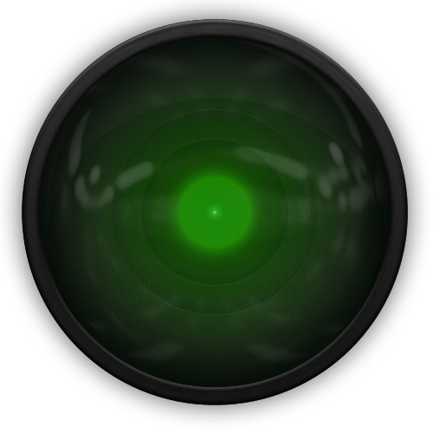


Quelques trucs cool
Google Assistant
InspirotBot
DeepDream

